Slide 1
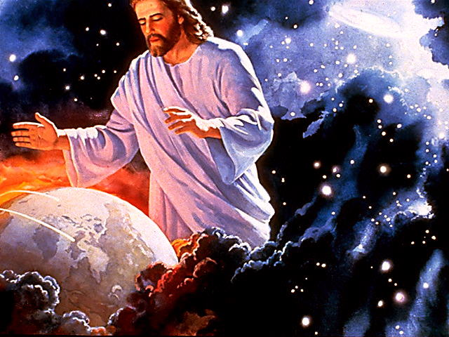
Lección 12
17 de diciembre 2022
LA COSMOVISIÓN BÍBLICA
TEXTO CLAVE: 1 Tesalonicenses 5:23
Escuela Sabática – 4° Trimestre de 2022

Slide 2
I. OBJETIVO: ¿Qué aprendizaje debo lograr?
Aprender a ser un discípulo firme en su creencia de la naturaleza de la humanidad y de la muerte.
APRENDIZAJE POR NIVELES:
SABER entender la tarea divina la de, restaurar en el hombre la imagen de Dios.
SENTIR el deseo de ser restaurado a imagen de Jesús.
HACER la decisión de permitir a Dios la restauración a imagen de él.

Slide 3
EL MÉTODO, O ESTRATEGIA M.: ¿Cómo enseñar?
¿Qué camino seguir con el alumno?
1° MOTIVA: ¿Qué debo SER?
Motivar el logro de una capacidad, un aprendizaje, que puede ser los rasgos del carácter de Cristo Jesús.
2° EXPLORA: ¿Qué debo SABER?
Buscar información, procesarlo, comprender, sintetizar y generalizar, o encontrar principios.
3° APLICA: ¿Qué debo SENTIR?
Sentir el deseo de aplicar los conocimientos descubiertos en la vida.
4° CREA: ¿Qué debo HACER?.
Tomar la decisión de crear oportunidades para vivir lo aprendido y compartirlas.

Slide 4
LA ESTRATEGIA METODOLÓGICA.
¿Qué estrategia nos da Dios para el aprendizaje?
La escuela sabática, cuando es bien dirigida, es uno de los grandes instrumentos de Dios para traer almas al conocimiento de la verdad. No es el mejor plan que solo los maestros hablen. Ellos deberían inducir a los miembros de la clase a decir los que saben. Y entonces el maestro, con pocas palabras y breves observaciones o ilustraciones debería imprimir la lección en sus mentes. (Consejos sobre la Obra de la Escuela Sabática, 128)
.

Slide 5
II. MOTIVAR: ¿Cómo despertar interés para aprender?
Con preguntas motivadoras, presentando necesidades y casos de la vida:
¿Cuál es el objetivo de Dios en su plan de redención?
¿Qué significa tener la mente de Cristo?
¿Cómo debemos prepararnos para el retorno de Cristo?

Slide 6
III. EXPLORA: 1. ¿Cuál es el objetivo de Dios en su plan de redención? Lucas 2:52
Restaurar al ser humano a imagen de nuestro Creador y Redentor Jesucristo.
“La obra de la redención es restaurar en el hombre la imagen de su Hacedor; es restituirlo a la perfección con que fue creado.” (GEB 127) “Promover el desarrollo del cuerpo, la mente y el alma, a fin de que se llevase a cabo el propósito divino de su creación.” (Ed. 15)
“Jesús fue el ser humano perfecto, y su crecimiento abarcó todas las dimensiones básicas de la existencia humana. Según Lucas 2:52, Jesús crecía en sabiduría (mental) y en estatura (física) y en gracia para con Dios (Espiritual)” (GEB 127)

Slide 7
2. ¿Qué significa tener la mente de Cristo? 1 Corintios 2:16; Romanos 12:2
Es estar unidos con Cristo; cuando estamos unidos a Cristo tenemos la mente de Cristo.
“Si estamos en Cristo, su justicia nos reviste completamente. Aunque todavía no somos perfectos, ya se nos considera perfectos en él.” (Fil. 3:12- 15; GEB 129)
“Cuando estamos unidos con Cristo, tenemos la mente de Cristo. La pureza y el amor brillan en el carácter, la humildad y la verdad rigen la vida. La misma expresión del rostro es cambiada. Cristo que habita en el alma, ejerce un poder transformador, y el aspecto externo da testimonio de la paz y del gozo que reina en el interior.”(MSI 406)

Slide 8
3. ¿Cómo debemos prepararnos para el retorno de Cristo? 2 Pedro 3:14; 1 Juan 3:1-3
Buscando la reconciliación con Dios y en paz con él; entonces Dios nos purificaré integralmente.
“Desde la perspectiva bíblica, el tiempo de la salvación es siempre hoy, nunca mañana. (GEB 131)
“Vivan la vida de fe día tras día. No se vuelvan ansiosos ni se aflijan por el tiempo de angustia… Deben vivir para el presente, solo para este día. El mañana no es tuyo. Hoy deben asegurar la victoria sobre el yo. Hoy deben vivir una vida oración. Hoy deben pelear la buena batalla de la fe.” (Signs T. 1887)
“El Señor viene pronto, y debemos estar preparados para salir a su encuentro en paz.” (SVS 259)

Slide 9
IV. APLICA: ¿Qué debo sentir al recibir estos conocimientos?
El deseo de tener convicciones firmes y estar preparado para la segunda venida de nuestro Señor Jesucristo.
¿Deseas estar en paz para el retorno de Cristo?
¿Cuál es tu decisión?
V. CREA: ¿Qué haré para compartir esta lección la próxima semana? Crear oportunidades para estar en paz con Dios y nuestros semejantes. Amén

Slide 10
Créditos
DISEÑO ORIGINAL
Lic. Alejandrino Halire Ccahuana
http://decalogo-janohalire.blogspot.com/p/escuela-sabatica.html
Distribución
Recursos Escuela Sabática ©
Para recibir las próximas lecciones inscríbase enviando un mail a:
www.recursos-biblicos.com
Asunto: Lecciones en Powerpoint
RECURSOS ADVENTISTAS
Recursos gratuitos
http://decalogo-janohalire.blogspot.com/
https://www.slideshare.net/ahalirecc
Recursos
Escuela Sabática

